Slide 1
Чат-бот - цифровой ассистент оператора промышленного производства
Авторы:
Быков Владислав
Нигматуллин Фидаиль

Slide 2
Актуальность проекта
Проект чат-бота важен для производства, потому что он помогает улучшить рабочие процессы и сделать их более эффективными. В условиях цифровой трансформации и роста конкуренции производство хочет автоматизировать рутинные задачи и упорядочить рабочие процессы.
Чек-листы помогают контролировать качество. Чат-боты как часть тренда к автоматизации улучшают взаимодействие и повышают общую эффективность производства.
Такие инновации не только делают производство более эффективным, но и дают ему преимущество перед конкурентами, отвечая на глобальные тенденции рынка.

Slide 3
Проблема
Проблема, которую решает продукт:
Проект чат-бота автоматизирует работу сотрудников и организует рабочий процесс. Бот отправляет чек-листы каждый день, чтобы работники выполняли все задачи по инструкциям и правилам. Это снижает риск пропуска важных шагов. Собранная чат-ботом статистика помогает оценивать эффективность каждого сотрудника. Это позволяет компании контролировать работу и при необходимости корректировать ее.
Почему существующих вариантов решения
не достаточно?
При анализе рынка были выявлены лишь продукты, частично решающие отдельные проблемы, но не были выявлены готовые комплексные решения, покрывающие полный спектр задач.

Slide 4
Решение
1
Организованность и структура: чек-листы помогают операторам выполнять важные задачи, что улучшает качество работы.
Эффективность мониторинга: автоматизированный сбор статистики позволяет руководству контролировать выполнение задач и оценивать эффективность сотрудников.
Мотивация сотрудников: постоянное ведение и контроль чек-листов стимулирует ответственность.
Соблюдение стандартов: использование чек-листов поддерживает соблюдение стандартов в компании.
Минимизация ошибок: чек-листы снижают вероятность ошибок.
Экономия времени: автоматизация упрощает процесс отчетности.
Гибкость: чат-боты могут адаптироваться под нужды пользователей.
2
3
4
5
6
7

Slide 5
Рынок
Рынок: цифровые решения для автоматизации и оптимизации производственных процессов.
Объем: по состоянию на 2023 год, глобальный рынок автоматизации производства оценивается в $200 млрд и продолжает расти.
Рост: ожидается годовой рост на уровне 8-10% в ближайшие 5 лет, что свидетельствует о повышенном интересе к интеграции цифровых решений на производствах.

Slide 6
Бизнес-модель
Способы заработка:
Подписка: клиенты платят за доступ к боту каждый месяц.
Пакеты: разные уровни доступа к функциям бота от простого до продвинутого с дополнительными возможностями.
Настройка: адаптация бота под потребности компании за отдельную плату.
Аналитика: детальный анализ работы сотрудников с использованием статистики.
Планирование заработка:
Начало: бесплатный пробный период для первых клиентов.
Увеличение: рост и активная реклама.
Оплата: введение платных пакетов и дополнительных опций.
Улучшение: изменение модели на основе отзывов клиентов и рыночных

Slide 7
Планы развития
1
Интеграция с существующими системами: совместимость чат-бота с другим программным обеспечением и оборудованием на предприятии. Это поможет автоматически передавать данные и облегчит работу людям.
Расширение функционала чек-листов: внедрение возможности загрузки фото, видео или комментариев, для подтверждения выполнения пунктов чек-листа.
Персонализация чек-листов: автоматическая настройка чек-листов в зависимости от роли оператора и особенностей его рабочего места.
Обучающие модули: добавление коротких обучающих куров или инструкций, которые помогут пользователям узнать больше о работе чат-бота.
Расширение аналитики: внедрение аналитических элементов для выявления узких мест в производственном процессе.
Обратная связь: создание механизма быстрой обратной связи для улучшения функционала чат-бота.
2
3
4
5
6

Slide 8


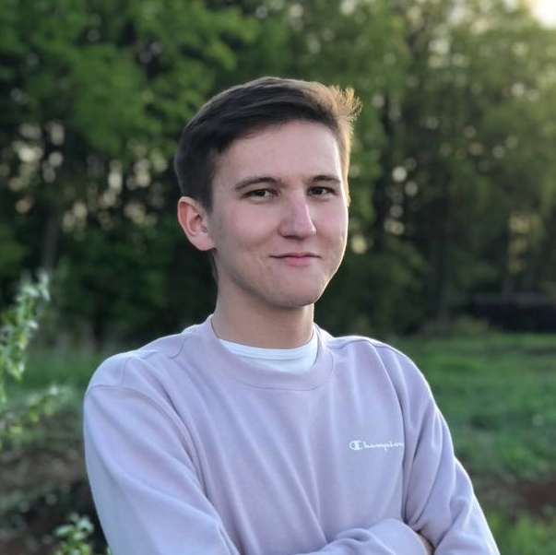
Команда
Быков Владислав
Нигматуллин Фидаиль
Сотрудник компании ООО “ЭРВЬЮ”. Занимаемая должность: IT бизнес-аналитик
Сотрудник компании ООО “ЭРВЬЮ”. Занимаемая должность: IT бизнес-аналитик

Slide 9
Контакты
Телефон
email
+7 (919) 142-19-67
lordvaider075@gmail.com
+7 (927) 326-10-20
oru774@gmail.com
Телефон
email

